Slide 1

Mythril
Фриланс-биржа

Slide 2

Что такое Mythril?
Mythril — это сервис для поиска исполнителей и размещения фриланс-заказов.
Заказчик создаёт задание, получает отклики с предложениями цены, выбирает подходящего исполнителя и связывается с ним напрямую.
В проекте нет чатов и оплаты — только контакты и простой процесс сотрудничества. После выполнения заказа можно оставить отзыв и рейтинг, который отразится в профиле исполнителя.

Slide 3
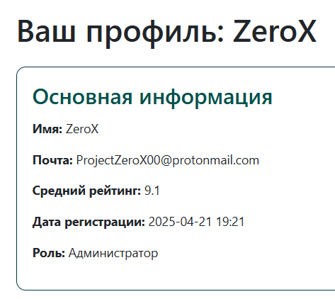

Особенности и преимущества
У Mythril реализована система отзывов и рейтингов, а модераторы следят за корректностью контента.
Заказы сортируются по статусу и дате. Функционал дополнен фильтрацией по категориям и простой системой поиска.
На главной странице можно выбрать валюту для отображения цены. Курсы валют берутся через API

Slide 4
Особенности и преимущества
Плюс проекта — понятная структура:
routes/ — маршруты по категориям
forms/ — формы для заказов и откликов
templates/ — шаблоны страниц сайта
static/ — стили, изображения и темы оформления
database/ — база данных SQLite
Это упрощает поддержку и развитие проекта.

Slide 5
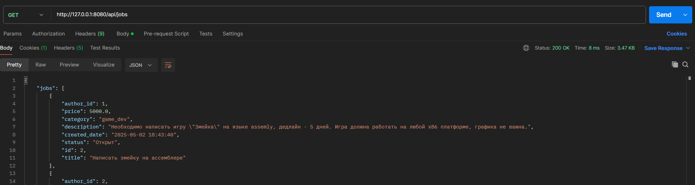
Особенности и преимущества
Mythril имеет Свой API, примеры эндпойнтов:
POST /api/login – Вход в аккаунт, и генерация куки для авторизации
GET /api/jobs – Список всех работ
POST /api/jobs – Создание работы
DELETE /api/jobs/<job_id> - Удаление работы
GET /api/jobs/<job_id>/responses – Список откликов на работу
PATCH /api/jobs/<job_id>/responses/<response_id> - Выбор отклика
GET /api/profile/<user_id> - Просмотр профиля пользователя

Slide 6



База данных
БД делится на 4 таблицы:
User: id, username, email, role, created_date
Jobs: id, title, description, category, price, status, contact, author_id, executor_id, created_date
Responses: id, job_id, user_id, comment, price, created_date
Reviews: id, author_id, executor_id, job_id, rating, comment, created_date

Slide 7
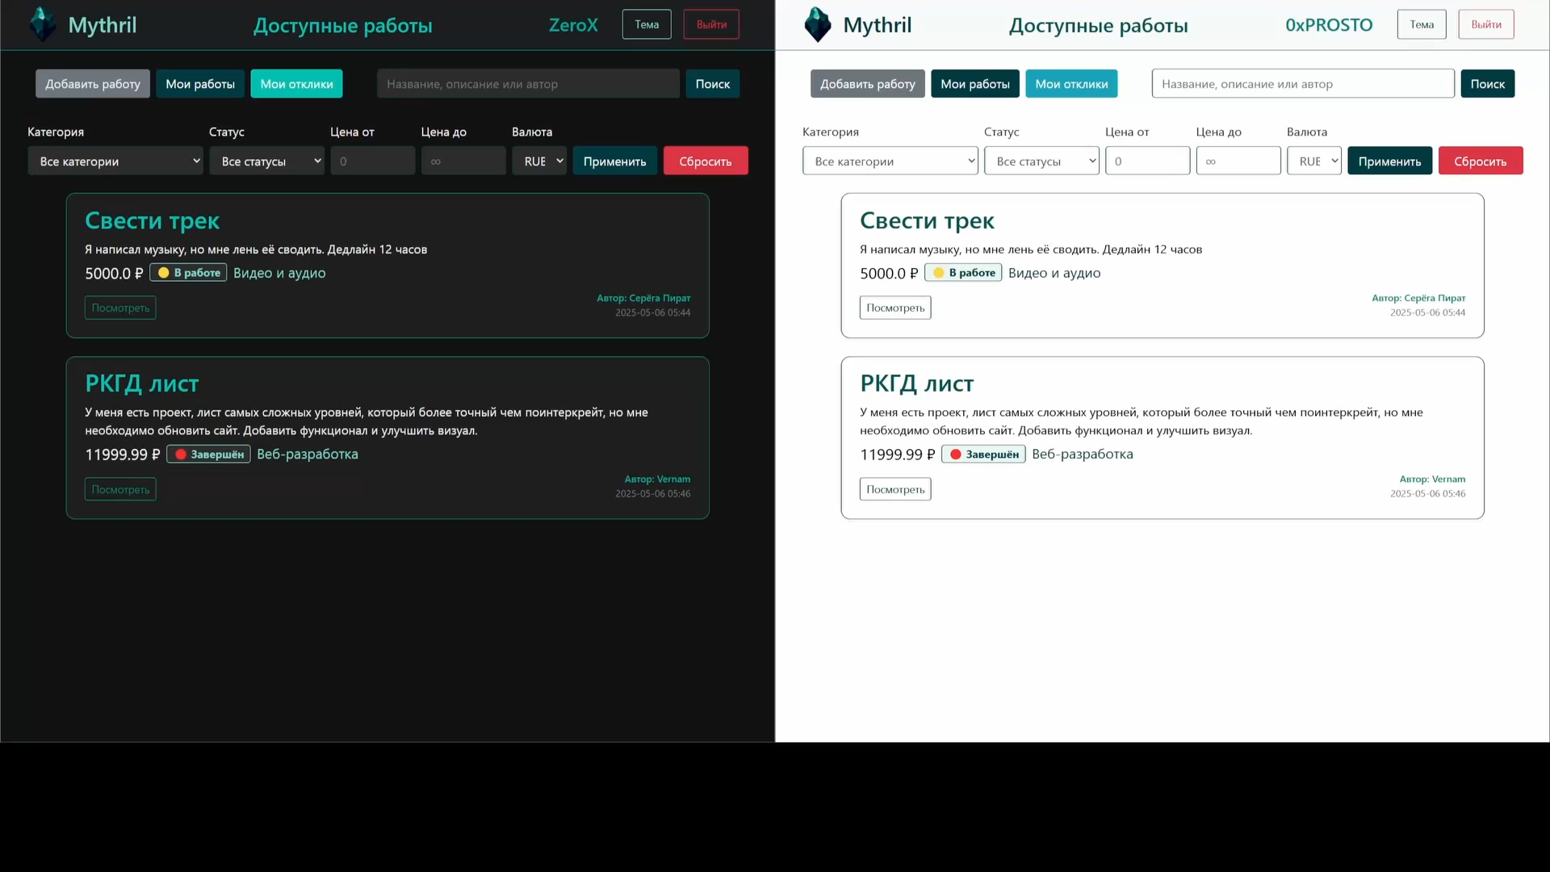
Пример работы

Slide 8
Планы на развитие
Улучшить API, добавить в него новый функционал
Добавить аватарки для профиля
Добавить фото в отзывы и задания
Прикрепление файлов
Восстановление пароля
Уведомления на почту (через сторонний API)
Мобильное Веб-приложение

Slide 9
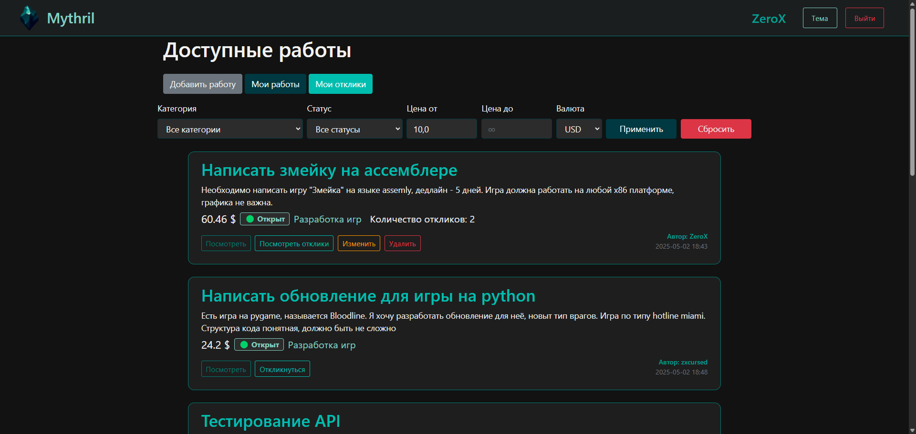
Задавайте вопросы

